Slide 1
Эталонная модель взаимодействия открытых систем (модель OSI)

Slide 2
История
В 1978 году Международный комитет по стандартизации (ISO) разработал стандарт архитектуры ISO 7498, для объединения различных сетей. В разработке участвовало 7 комитетов, каждому из них был отведён свой уровень. В 1980 году IEEE (Институт инженеров электротехники и электроники — IEEE (от англ. Institute of Electrical and Electronics Engineers) — международная некоммерческая ассоциация специалистов в области техники, мировой лидер в области разработки стандартов по радиоэлектронике и электротехнике) опубликовал спецификацию 802, детально описавшую механизмы взаимодействия физических устройств на канальном и физическом уровнях модели OSI. В 1984 году спецификация модели OSI была пересмотрена и принята как международный стандарт для сетевых коммуникаций.

Slide 3
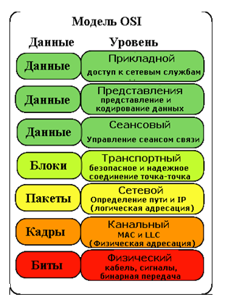
Сетевая модель OSI
Сетевая модель OSI (от англ. Open Systems Interconnection Reference Model — модель взаимодействия открытых систем) — абстрактная модель для сетевых коммуникаций и разработки сетевых протоколов. Каждый уровень обслуживает свою часть процесса взаимодействия. Благодаря такой структуре совместная работа (и разработка) сетевого оборудования и программного обеспечения становится гораздо проще и понятнее

Slide 5
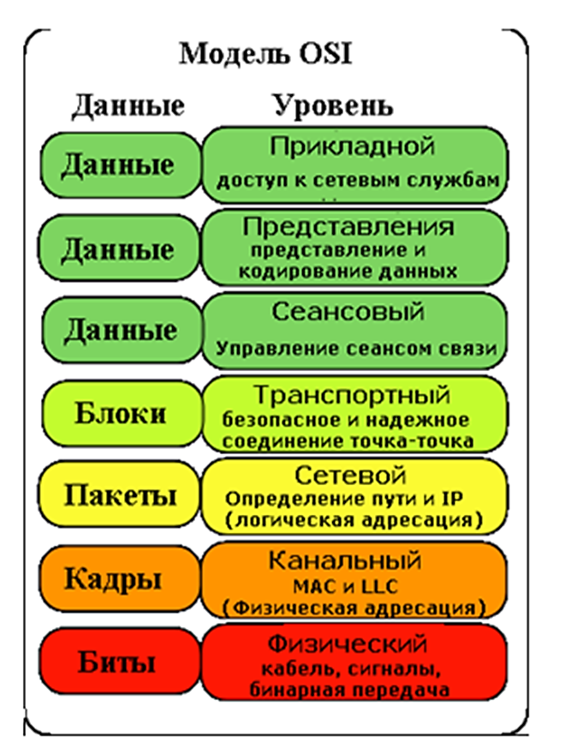
Прикладной уровень (Application layer)
Главная задача – обеспечение интерфейса взаимодействия программ.(доступ пользователя к сетевым услугам, файлам, электронной почте и т. д.)

Slide 6
Прикладной уровень выполняет следующие функции:
Описание форм и методов взаимодействия прикладных процессов.
1. Выполнение различных видов работ.
-передача файлов;
-управление заданиями;
-управление системой и т.д.
2. Идентификация пользователей по их паролям, адресам, электронным подписям;
3. Определение функционирующих абонентов и возможности доступа к новым прикладным процессам;
4. Определение достаточности имеющихся ресурсов;
5. Организация запросов на соединение с другими прикладными процессами;
6. Передача заявок представительскому уровню на необходимые методы описания информации;
7. Выбор процедур планируемого диалога процессов;
8. Управление данными, которыми обмениваются прикладные процессы и синхронизация взаимодействия прикладных процессов;
9. Определение качества обслуживания (время доставки блоков данных, допустимой частоты ошибок);
10. Соглашение об исправлении ошибок и определении достоверности данных;
11. Согласование ограничений, накладываемых на синтаксис (наборы символов, структура данных).

Slide 7
К числу наиболее распространенных протоколов верхних трех уровней относятся:
-FTP (File Transfer Protocol) протокол передачи файлов;
-TFTP (Trivial File Transfer Protocol) простейший протокол пересылки файлов;
-X.400 электронная почта;
-Telnet работа с удаленным терминалом;
-SMTP (Simple Mail Transfer Protocol) простой протокол почтового обмена;
-CMIP (Common Management Information Protocol) общий протокол управления информацией;
-SLIP (Serial Line IP) IP для последовательных линий. Протокол последовательной посимвольной передачи данных;
-SNMP (Simple Network Management Protocol) простой протокол сетевого управления;
-FTAM (File Transfer, Access, and Management) протокол передачи, доступа и управления файлами.

Slide 8
Уровень представления (Presentation layer)
Главная задача – определение форматов передаваемой между компьютерами информации (перекодировка, сжатие и распаковка данных, шифрование и дешифровка, поддержка сетефых файловых систем и т. д.)

Slide 9
Представительный уровень выполняет следующие основные функции:
1. Генерация запросов на установление сеансов взаимодействия прикладных процессов.
2. Согласование представления данных между прикладными процессами.
3. Реализация форм представления данных.
4. Представление графического материала (чертежей, рисунков, схем).
5. Засекречивание данных.
6. Передача запросов на прекращение сеансов.

Slide 10
Сеансовый уровень (Session layer)
Главная задача – устанавливать, поддерживать и завершать соединение, называемое сетевым сеансом, между сетевыми приложениями на разных компьютерах.

Slide 11
Сеансовый уровень обеспечивает выполнение следующих функций:
1. Установление и завершение на сеансовом уровне соединения между взаимодействующими системами.
2. Выполнение нормального и срочного обмена данными между прикладными процессами.
3. Управление взаимодействием прикладных процессов.
4. Синхронизация сеансовых соединений.
5. Извещение прикладных процессов об исключительных ситуациях.
6. Установление в прикладном процессе меток, позволяющих после отказа либо ошибки восстановить его выполнение от ближайшей метки.
7. Прерывание в нужных случаях прикладного процесса и его корректное возобновление.
8. Прекращение сеанса без потери данных.
9. Передача особых сообщений о ходе проведения сеанса.

Slide 12
На сеансовом уровне определяется, какой будет передача между двумя прикладными процессами:
полудуплексной (процессы будут передавать и принимать данные по очереди);
дуплексной (процессы будут передавать данные, и принимать их одновременно).

Slide 13
Транспортный уровень (Transport layer)
Главная задача – гарантированная доставка информации от одного компьютера другому.
На этом уровне компьютера–отправителя большие блоки данных разбиваются на более мелкие, которые доставляются компьютеру–получателю в нужной последовательности, без потерь и дублирования. А потом на компьютере-получателе собираются в исходные блоки данных.

Slide 14
Модель OSI определяет пять классов сервиса, предоставляемых транспортным уровнем.
Эти виды сервиса отличаются качеством предоставляемых услуг:
-срочностью, возможностью восстановления прерванной связи,
-наличием средств мультиплексирования нескольких соединений между различными прикладными протоколами через общий транспортный протокол,
-способностью к обнаружению и исправлению ошибок передачи, таких как искажение, потеря и дублирование пакетов.

Slide 15
В функции транспортного уровня входят:
1. Управление передачей по сети и обеспечение целостности блоков данных.
2. Обнаружение ошибок, частичная их ликвидация и сообщение о неисправленных ошибках.
3. Восстановление передачи после отказов и неисправностей.
4. Укрупнение или разделение блоков данных.
5. Предоставление приоритетов при передаче блоков (нормальная или срочная).
6. Подтверждение передачи.
7.Ликвидация блоков при тупиковых ситуациях в сети.

Slide 16
Наиболее распространенные протоколы транспортного уровня включают в себя:
-TCP (Transmission Control Protocol) протокол управления передачей стека TCP/IP;
-UDP (User Datagram Protocol) пользовательский протокол дейтаграмм стека TCP/IP;
-NCP (NetWare Core Protocol) базовый протокол сетей NetWare;
-SPX (Sequenced Packet eXchange) упорядоченный обмен пакетами стека Novell;
-TP4 (Transmission Protocol) – протокол передачи класса 4.

Slide 17
Сетевой уровень (Network layer)
Главная задача – обеспечение связи между любыми точками в сети.
Осуществляет проводку сообщений по сети, определяет путь доставки сообщения (маршрутизацию).

Slide 18
Сетевой уровень выполняет функции:
1. Создание сетевых соединений и идентификация их портов.
2. Обнаружение и исправление ошибок, возникающих при передаче через коммуникационную сеть.
3. Управление потоками пакетов.
4. Организация (упорядочение) последовательностей пакетов.
5. Маршрутизация и коммутация.
6. Сегментирование и объединение пакетов.

Slide 19
Наиболее часто на сетевом уровне используются протоколы:
-IP (Internet Protocol) протокол Internet, сетевой протокол стека TCP/IP, который предоставляет адресную и маршрутную информацию;
-IPX (Internetwork Packet Exchange) протокол межсетевого обмена пакетами, предназначенный для адресации и маршрутизации пакетов в сетях Novell;
-X.25 международный стандарт для глобальных коммуникаций с коммутацией пакетов (частично этот протокол реализован на уровне 2);
-CLNP (Connection Less Network Protocol) сетевой протокол без организации соединений.

Slide 20
Канальный уровень (Data Link layer)
Главная задача – обеспечивает безошибочную передачу данных, полученных от сетевого уровня.
Осуществляет:
-проверку доступности среды передачи.
-реализацию механизмов обнаружения и коррекции ошибок.

Slide 21
Спецификации IEEE 802.Х делят канальный уровень на два подуровня:
-LLC (Logical Link Control) управление логическим каналом осуществляет логический контроль связи. Подуровень LLC обеспечивает обслуживание сетевого уровня и связан с передачей и приемом пользовательских сообщений.
- MAC (Media Assess Control) контроль доступа к среде. Подуровень MAC регулирует доступ к разделяемой физической среде (передача маркера или обнаружение коллизий или столкновений) и управляет доступом к каналу связи. Подуровень LLC находится выше подуровня МАC.

Slide 22
Канальный уровень может выполнять следующие виды функций:
1. Организация (установление, управление, расторжение) канальных соединений и идентификация их портов.
2. Организация и передача кадров.
3. Обнаружение и исправление ошибок.
4. Управление потоками данных.
5. Обеспечение прозрачности логических каналов (передачи по ним данных, закодированных любым способом).

Slide 23
Наиболее часто используемые протоколы на канальном уровне включают:
-HDLC (High Level Data Link Control) протокол управления каналом передачи данных высокого уровня, для последовательных соединений;
-IEEE 802.2 LLC (тип I и тип II) обеспечивают MAC для сред 802.x;
Ethernet сетевая технология по стандарту IEEE 802.3 для сетей, использующая шинную топологию и коллективный доступ с прослушиванием несущей и обнаружением конфликтов;
-Token ring сетевая технология по стандарту IEEE 802.5, использующая кольцевую топологию и метод доступа к кольцу с передачей маркера;
-FDDI (Fiber Distributed Date Interface Station) сетевая технология по стандарту IEEE 802.6, использующая оптоволоконный носитель;
-X.25 международный стандарт для глобальных коммуникаций с коммутацией пакетов;
-Frame relay сеть, организованная из технологий Х25 и ISDN.

Slide 24
Физический уровень (Physical layer)
Главная задача – поддержание связи. Детально описывает электрические, оптические, механические и функциональные интерфейсы со средой передачи: напряжения, частоты, длины волн, типы коннекторов, число и функциональность контактов, схемы кодирования сигналов и т. д.

Slide 25
Физический уровень выполняет следующие функции:
1. Установление и разъединение физических соединений.
2. Передача сигналов в последовательном коде и прием.
3. Прослушивание, в нужных случаях, каналов.
4. Идентификация каналов.
5. Оповещение о появлении неисправностей и отказов.

Slide 26
Физический уровень состоит:
Подуровня стыковки со средой (обеспечивает сопряжение потока данных с используемым физическим каналом связи);
Подуровня преобразования передачи (осуществляет преобразования, связанные с применяемыми протоколами).
Механические и электрические / оптические свойства среды передачи определяются на физическом уровне и включают:
- тип кабелей и разъемов;
- разводку контактов в разъемах;
- схему кодирования сигналов для значений 0 и 1.

Slide 27
К числу наиболее распространенных спецификаций физического уровня относятся:
-EIA-RS-232-C, CCITT V.24/V.28 - механические/электрические характеристики несбалансированного последовательного интерфейса;
-EIA-RS-422/449, CCITT V.10 - механические, электрические и оптические характеристики сбалансированного последовательного интерфейса;
-Ethernet – сетевая технология по стандарту IEEE 802.3 для сетей, использующая шинную топологию и коллективный доступ с прослушиванием несущей и обнаружением конфликтов;
-Token ring – сетевая технология по стандарту IEEE 802.5, использующая кольцевую топологию и метод доступа к кольцу с передачей маркера;

Slide 28
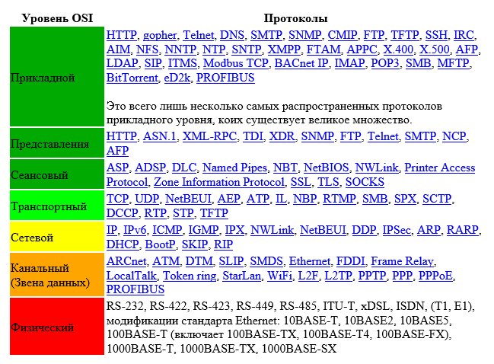

Slide 29
До новых встреч!

